Slide 1
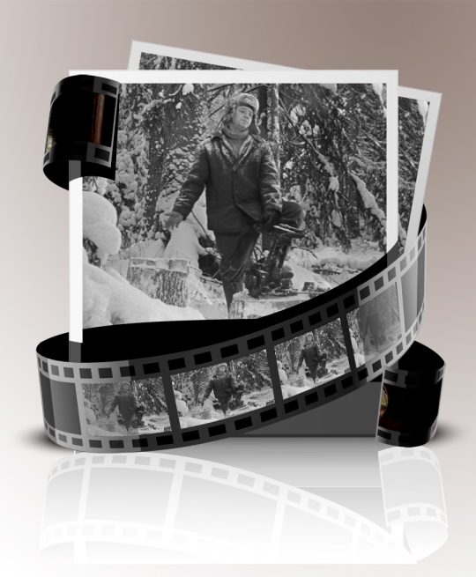
Хочешь работу, как в кино, тогда тебе к нам!
Служба занятости населения Тверской области информирует граждан о срочном наборе кадров в
ООО «БАТАЛИНСКИЙ ЛЕСОПРОМЫШЛЕННЫЙ КОМПЛЕКС»
Требуются:
вальщики леса
бульдозеристы
лесорубы
трактористы
водители автомобиля кат. «Е»
Предлагаются:
постоянная работа
8-ми часовой рабочий день
сдельная оплата труда, от 19,0 тыс. рублей
доставка к месту работы в пределах района
Телефоны для справок в ЦЗН Фировского района: 8 (48239) 31504, 31653

